Slide 1
Ugdymo kokybės skirtumai regionuose
NEC direktorė Saulė Vingelienė

Slide 2
Turinys
VBE ir MBE rinkimasis
Regionų palyginimas pagal VBE rezultatus
PUPP rezultatai
Analizės mokykloms
Pasiruošimas 2016 m.

Slide 3
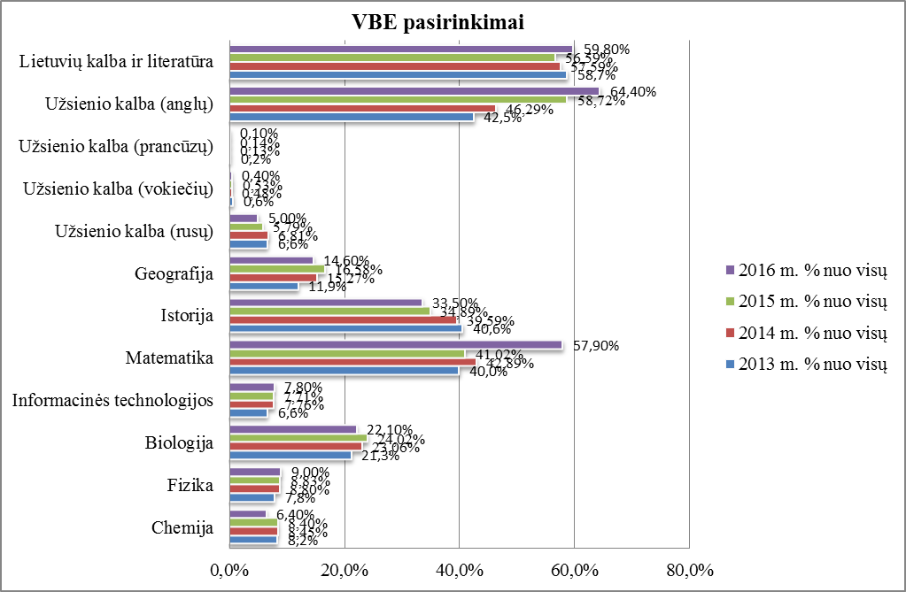

Slide 4
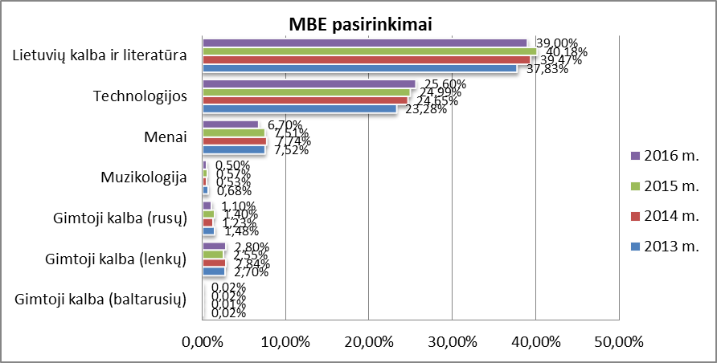

Slide 5
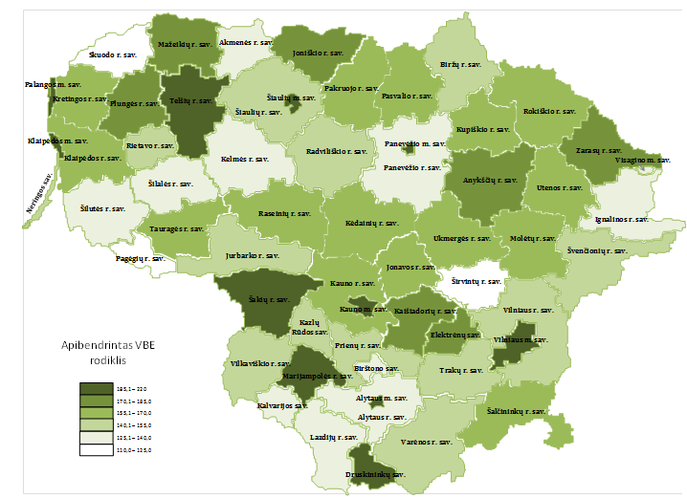
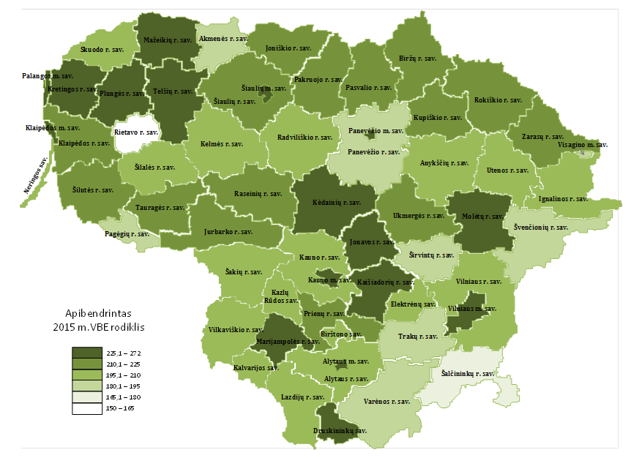
Apibendrinto VBE rodiklio reikšmės pagal savivaldybes
2014 m.
2015 m.

Slide 6
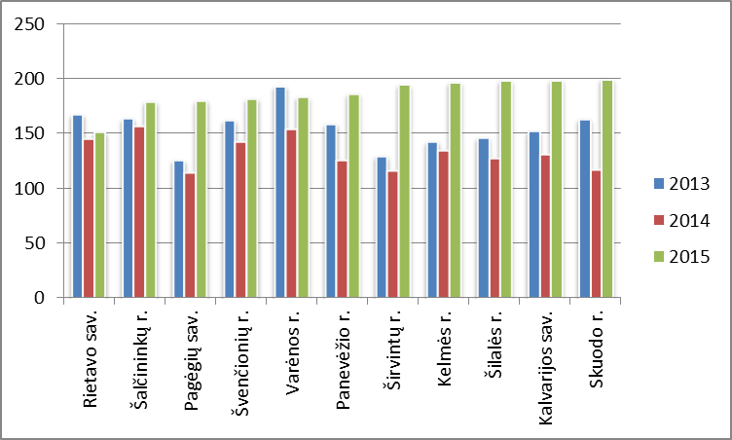
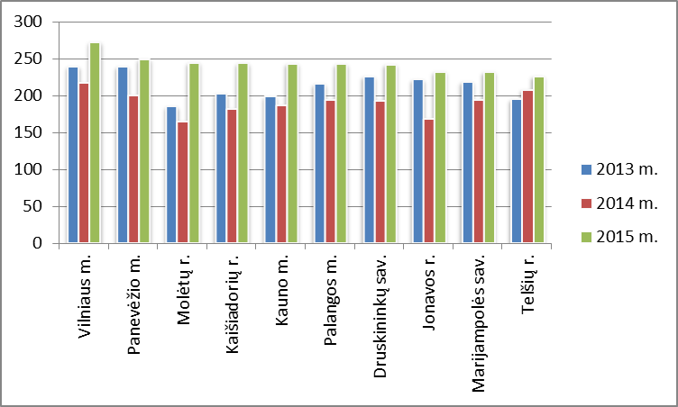
Apibendrinto VBE rodiklio kaita savivaldybėse

Slide 7
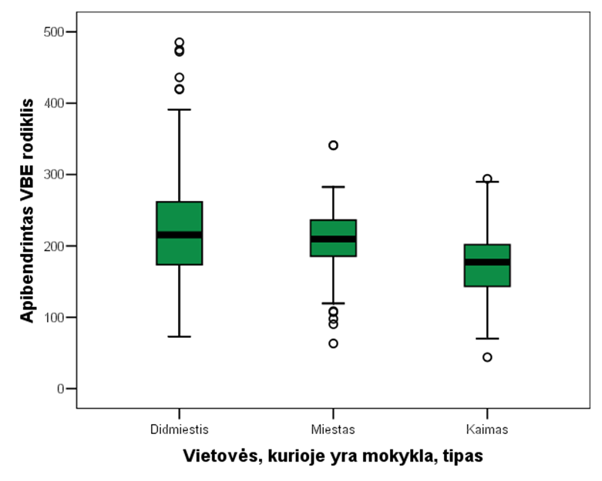
Skirtingų vietovių apibendrinto VBE pasiekimų rodiklio skirtumai

Slide 8
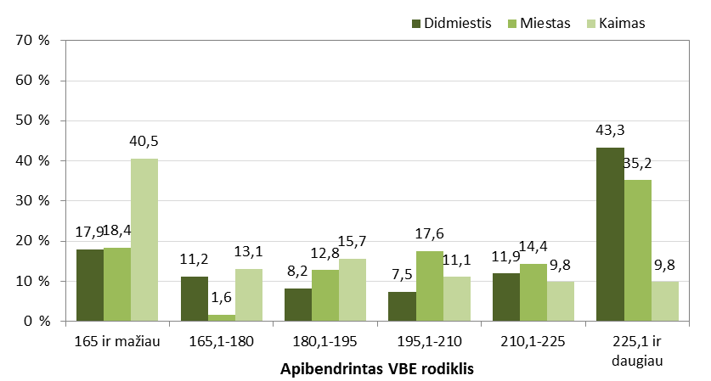
Skirtingų vietovių mokyklų pasiskirstymas procentais pagal apibendrintą VBE rodiklį

Slide 9
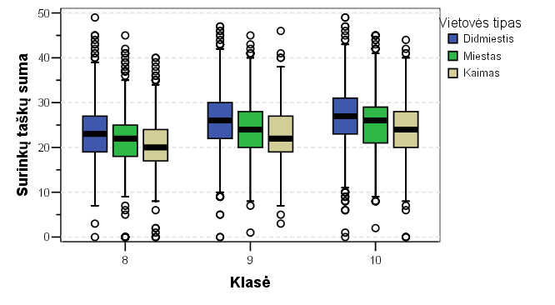
Nacionalinis matematinio ir gamtamokslinio raštingumo konkursas
Vidutiniškai surinktų taškų skaičius
 | Didmiestis | Miestas | Kaimas
8 klasė | 23,4 | 21,8 | 20,5
9 klasė | 25,8 | 24,5 | 22,5
10 klasė | 26,7 | 25,5 | 23,8

Slide 10
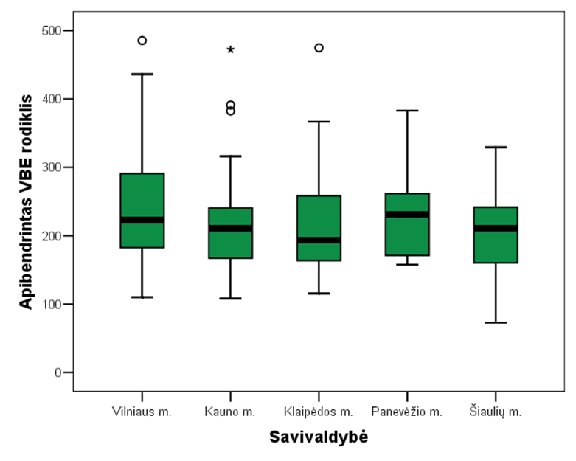
Didmiesčių apibendrinto VBE pasiekimų rodiklio skirtumai

Slide 11
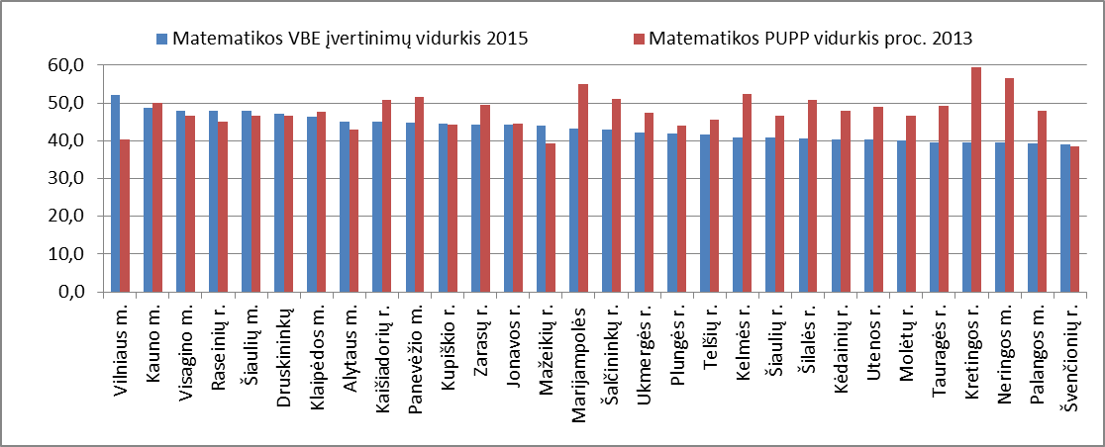
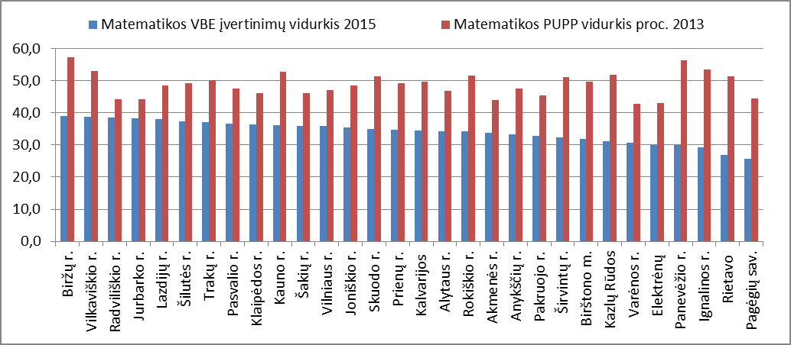
2013 m. PUPP ir 2015 m. VBE palyginimas. Matematika
Skelbiami PUPP rezultatai pagal mokyklas ir savivaldybes: http://www.egzaminai.lt/562/

Slide 12
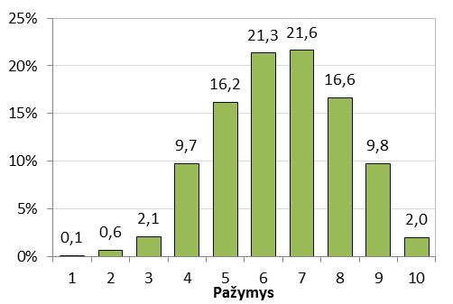
Lietuvių kalbos PUPP. 2015 m. Vidurkis 6,33

Slide 13
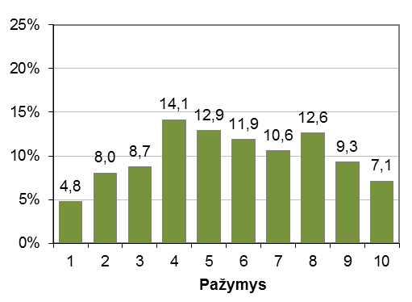
Matematikos PUPP. 2015 m. Vidurkis 5,59

Slide 14
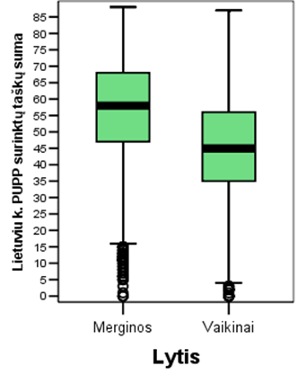
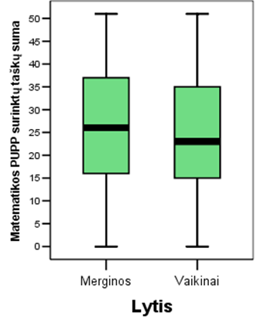
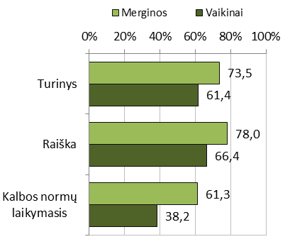
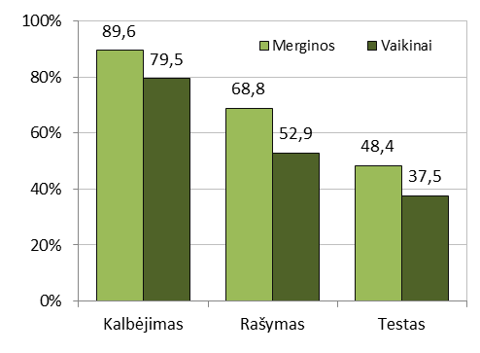
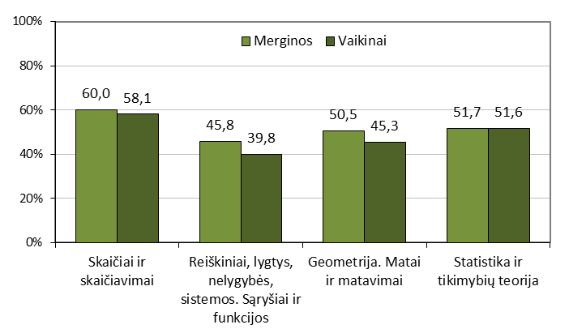
Skirtumai pagal lytį
Lietuvių kalba Matematika

Slide 15
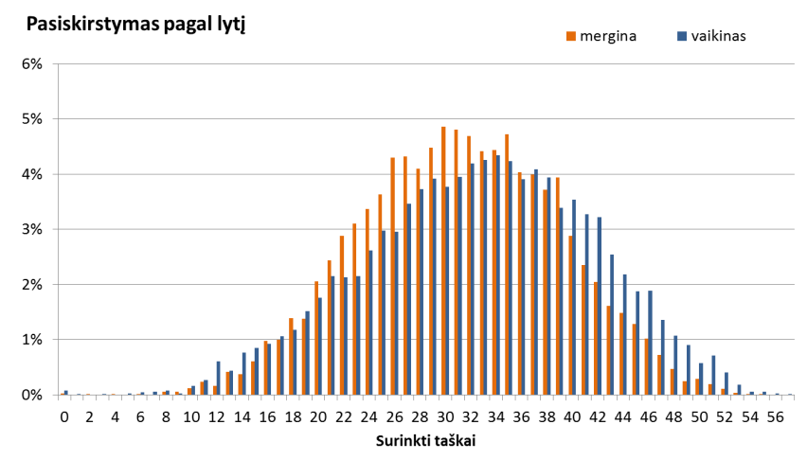
Nacionalinis matematinio ir gamtamokslinio raštingumo konkursas
2014 m.
2015 m.
Vaikinų surinktų taškų vidurkis – 32,6, merginų – 31,2.
Vaikinų surinktų taškų vidurkis – 24,6, merginų – 24,0.

Slide 16
Grįžtamoji informacija mokiniams. PUPP
Mokinio PUPP profilis
Gavo 10334 mokiniai

Slide 17
Grįžtamoji informacija mokykloms. PUPP
Mokyklos PUPP profilis
http://www.egzaminai.lt/failai/4757_Mokyklos_PUPP_profilis_pvz3.pdf.
Gavo 209 mokyklos

Slide 18
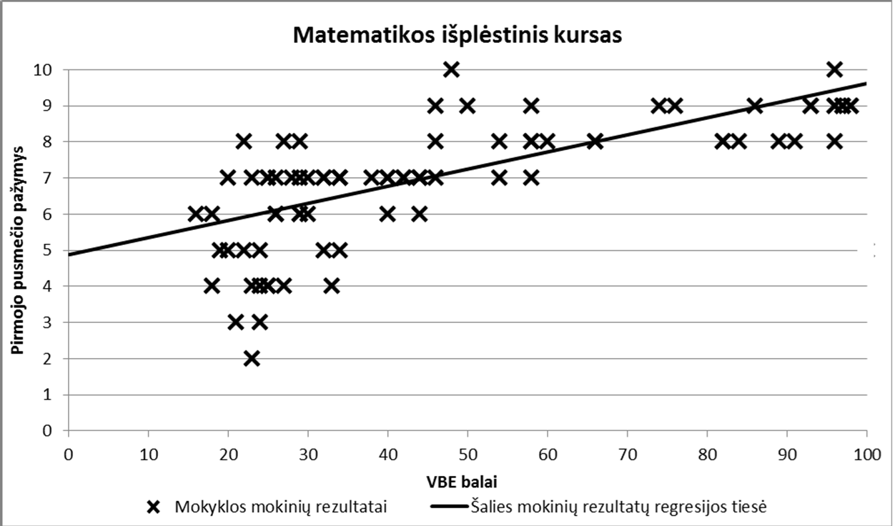
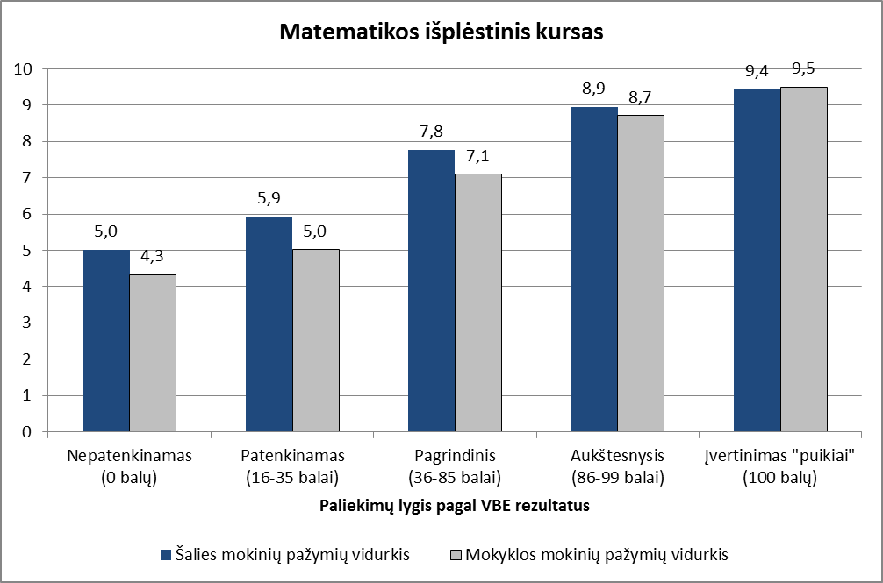
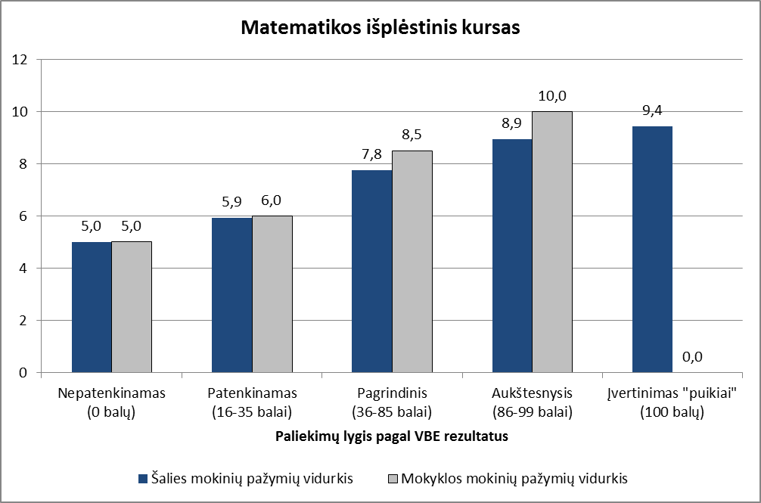
VBE analizės mokykloms
Užsisakė 145 mokyklos

Slide 19
NMPT išvados
Nustatyti dideli mokytojų darbo efektyvumo skirtumai.
Apibendrintų pasiekimų rodiklių vidurkiai
Pasiekimų lygmenys

Slide 20
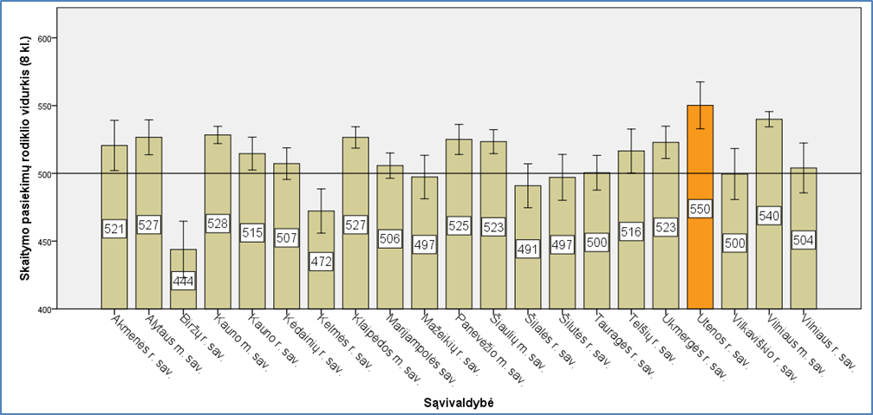
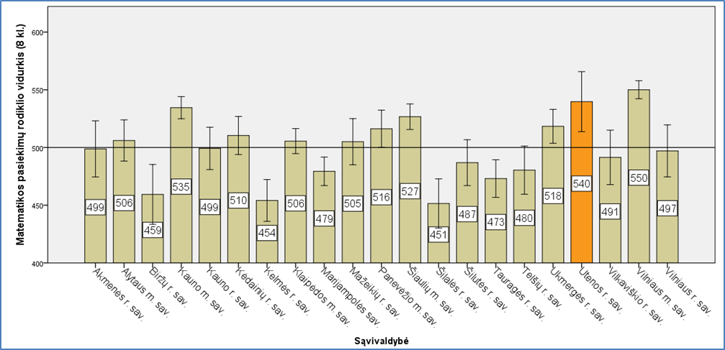
Savivaldybių rezultatų palyginimas pagal jungtinius 2012 ir 2014 metų NMPT rezultatus
8 klasė

Slide 21
Pasiruošimas 2016 m.
Patikslintos istorijos ir geografijos VBE programos.
Atnaujinta VBE kandidatų darbų vertinimo mokymo elektroninė aplinka. Prie sistemos gali jungtis ne tik būsimieji mokinių egzaminų darbų vertintojai, bet ir visi mokytojai, norintys tobulinti savo vertinimo kompetenciją.
Siekiant, kad VBE programose aprašytus reikalavimus vienodai suprastų mokiniai, mokytojai, egzamino užduočių rengėjai ir recenzentai NEC tinklalapyje paskelbti patikslinti kriterinio vertinimo pasiekimų lygių aprašai ir juos iliustruojantys pavyzdžiai: http://www.nec.lt/536/.

Slide 22
Atliktos analizės
VBE:
Lietuvių kalbos ir literatūros
Biologijos (http://www.egzaminai.lt/531/)
MBE:
Lietuvių kalbos ir literatūros vertinimo
Menų
Technologijų

Slide 23
Gal turite klausimų?

